Slide 1
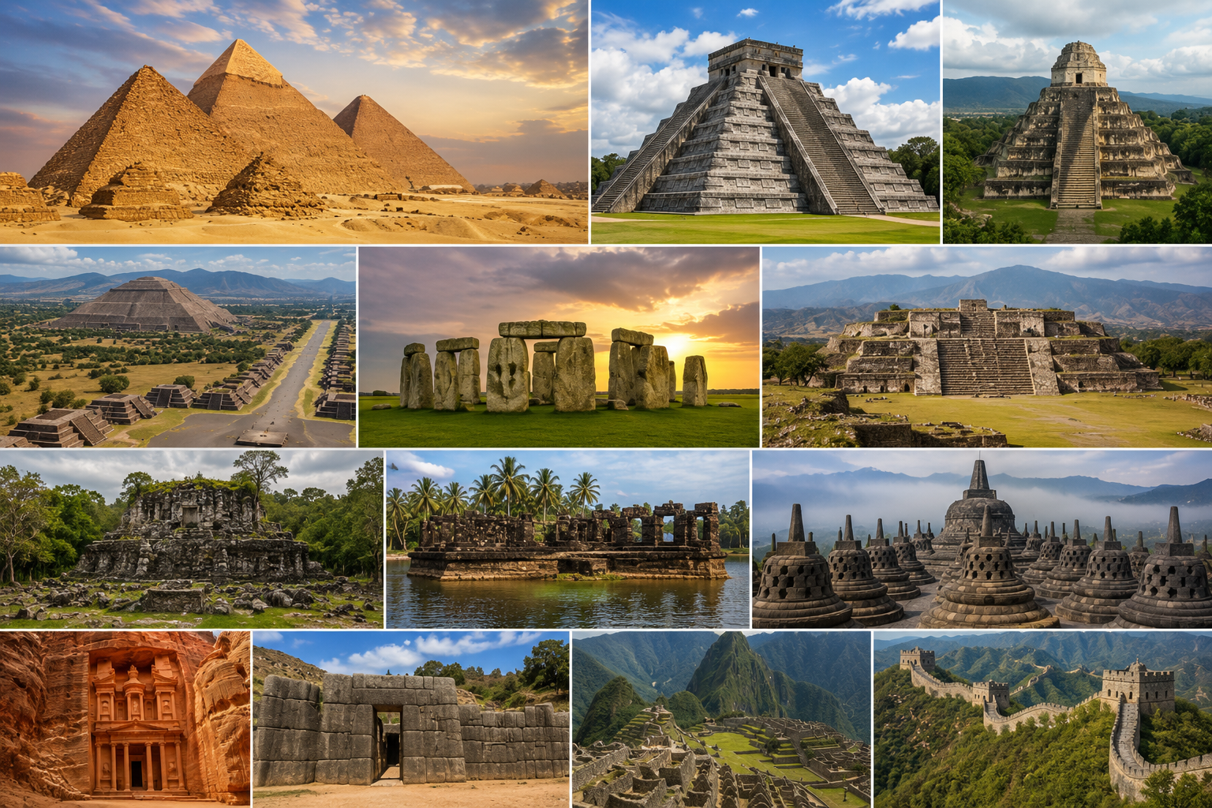
Mechanická práce a energie
© 2026+ RNDr. Čeněk Kodejška, Ph.D.
Notes:
Horní řada
Great Pyramid of Giza a další pyramidy v Gíze, El Castillo (mayská pyramida boha Kukulkána, Mexiko, Yucatan), Temple I (mayská pyramida v Tikalu)
Druhá řada
Pyramida Slunce (Mexiko, Teotihuacan), Stonehenge , Aztécká nebo mezoamerická stupňovitá pyramida (spíše stylizovaná než konkrétní známá stavba)
Třetí řada
Mayská ruina (pravděpodobně stylizovaná, nelze jednoznačně určit lokalitu), Nan Madol (Micronésie), Borobudur (Indonésie, budhistický chrám)
Dolní řada
Al-Khazneh (Jordánsko, skalní město Petra), Sacsayhuamán (Peru, Cusco, Orlí hnízdo – Inkové, bloky 5x5x4 m 200 tun), Machu Picchu (Peru, Inkové)
Velká čínská zeď (dynastie Ming, 15-17.stol., 2000 – 21.000 km, šířka 5-8 m, výška 6-10 m, duté zdi s chodbami a sklady, 25.000 strážních věží, viditelná z Měsíce)

Slide 2
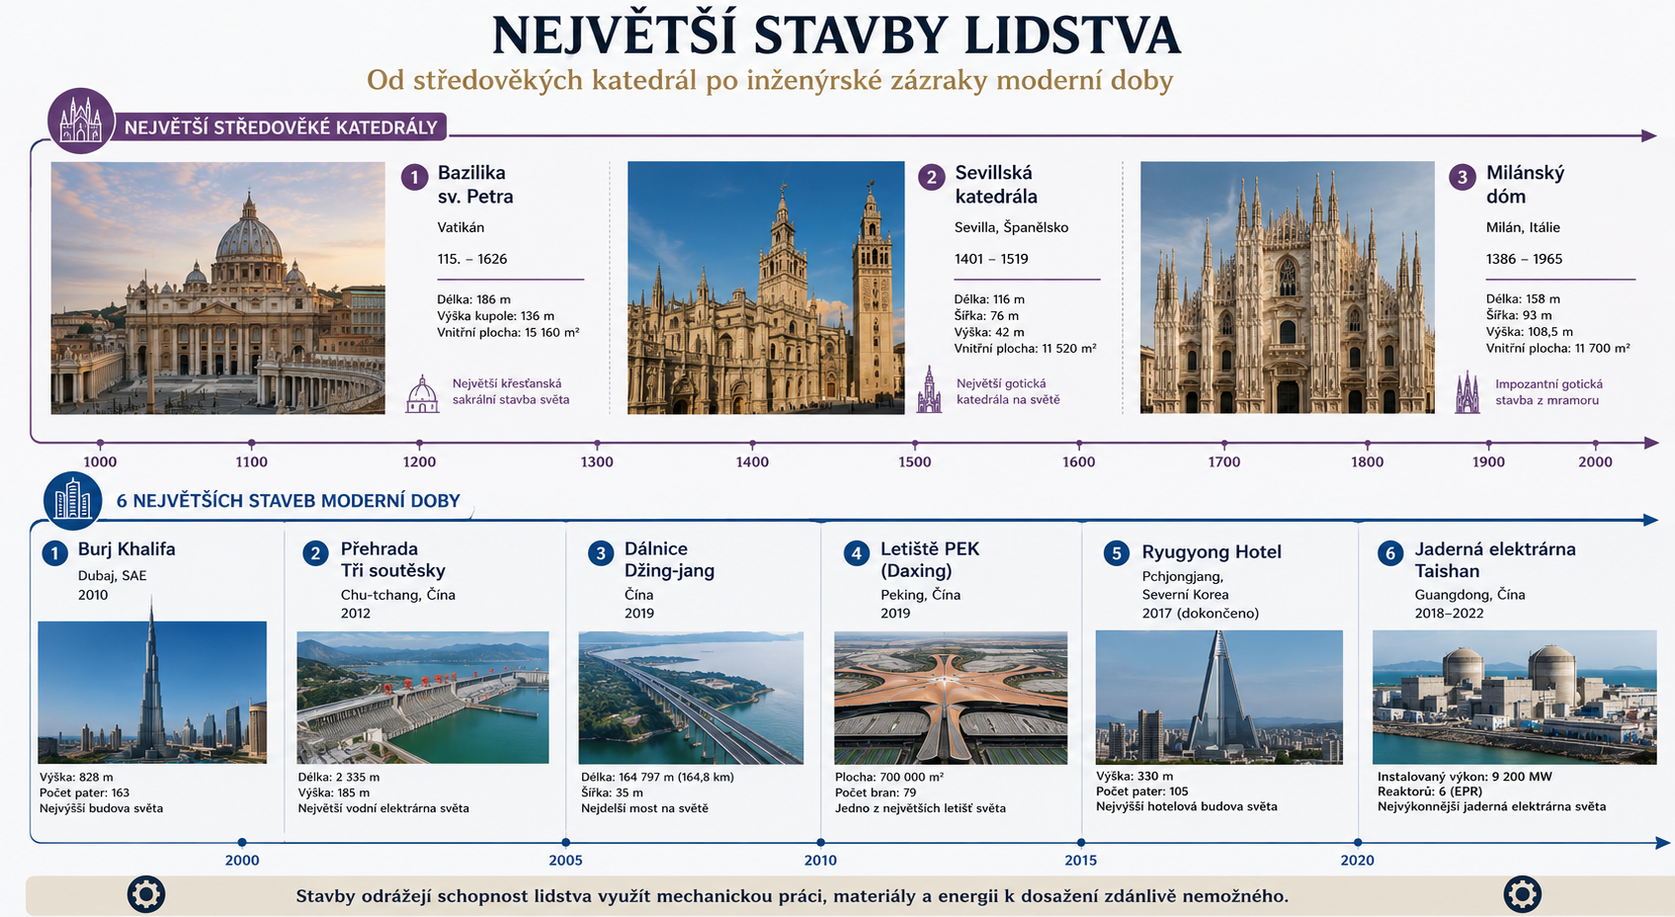

Slide 3
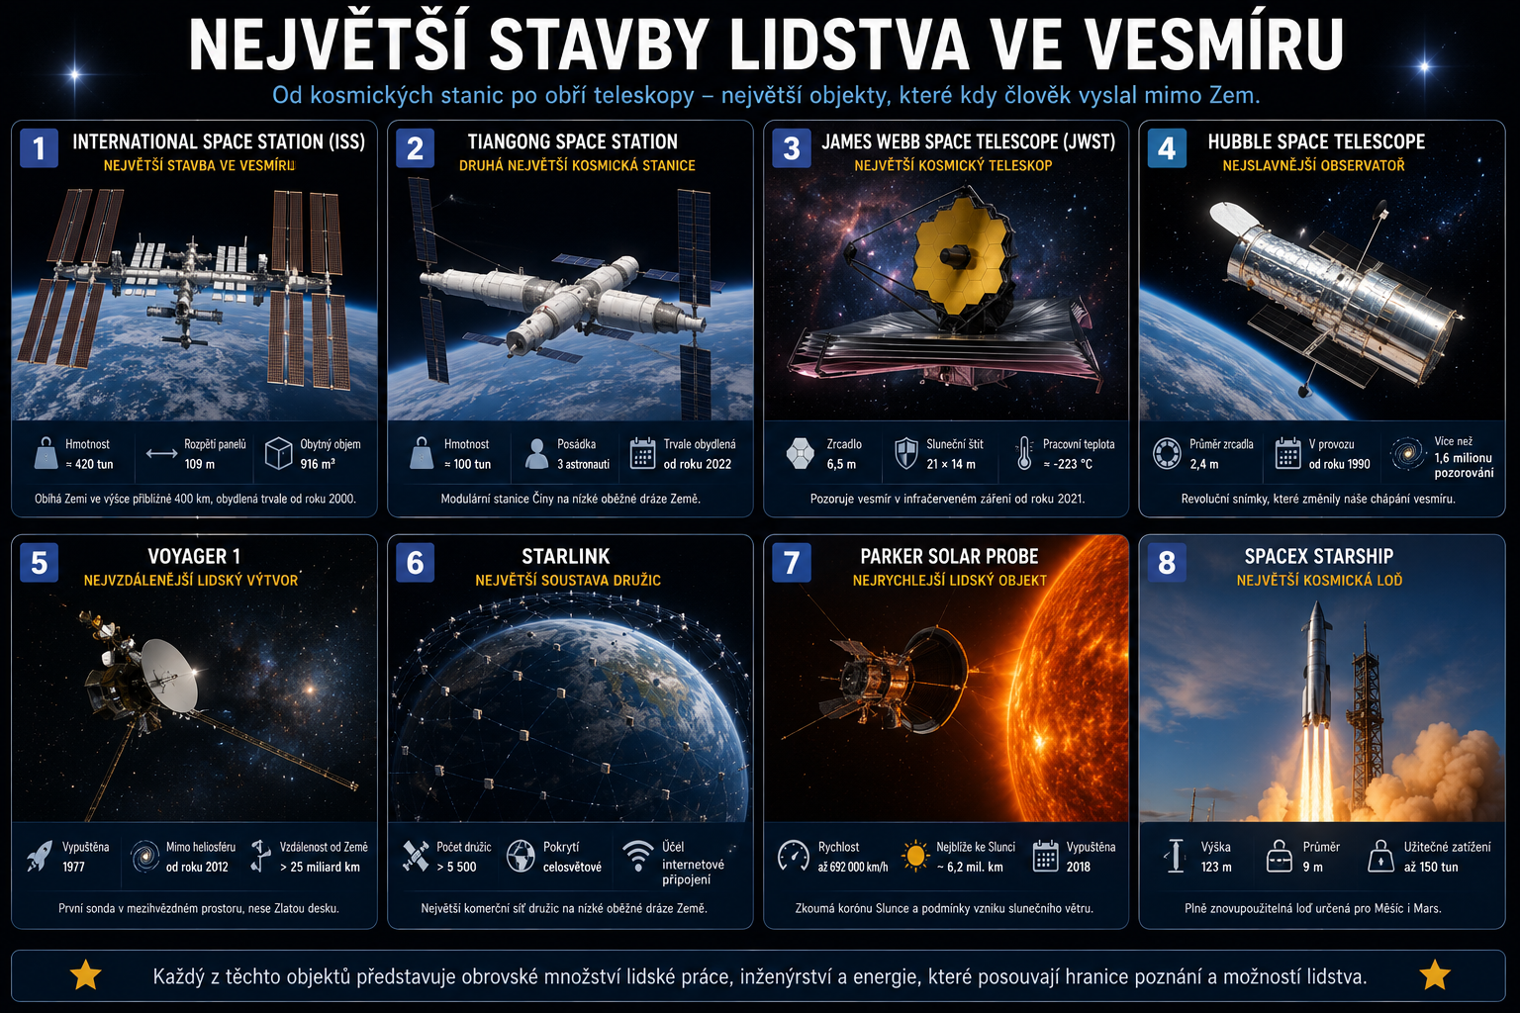

Slide 4
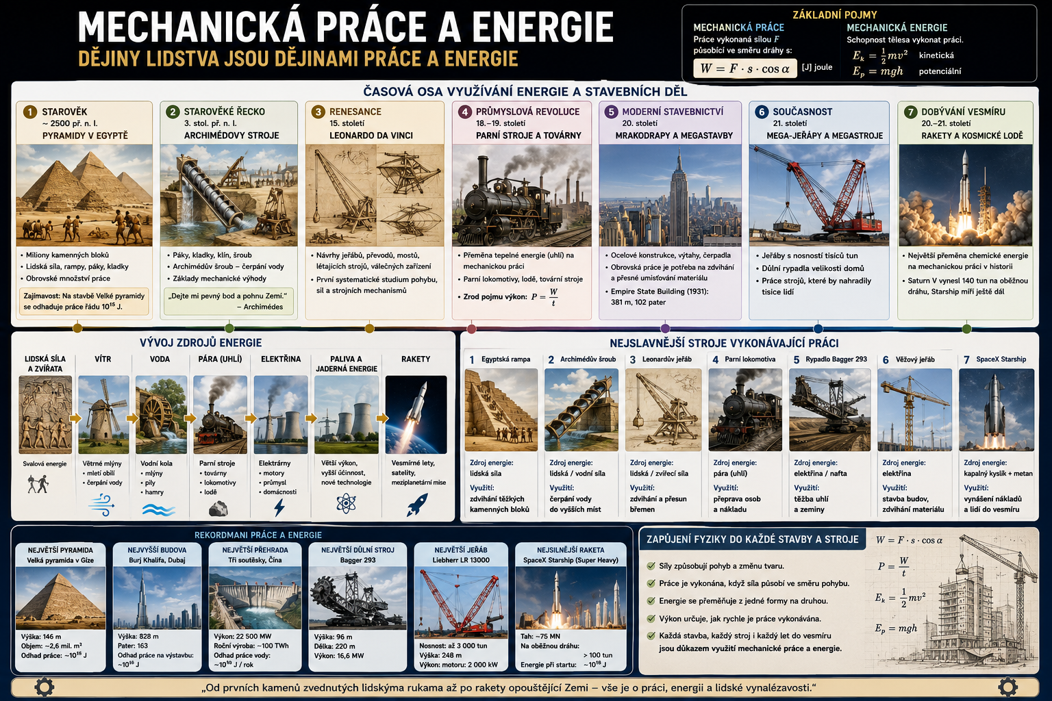

Slide 5
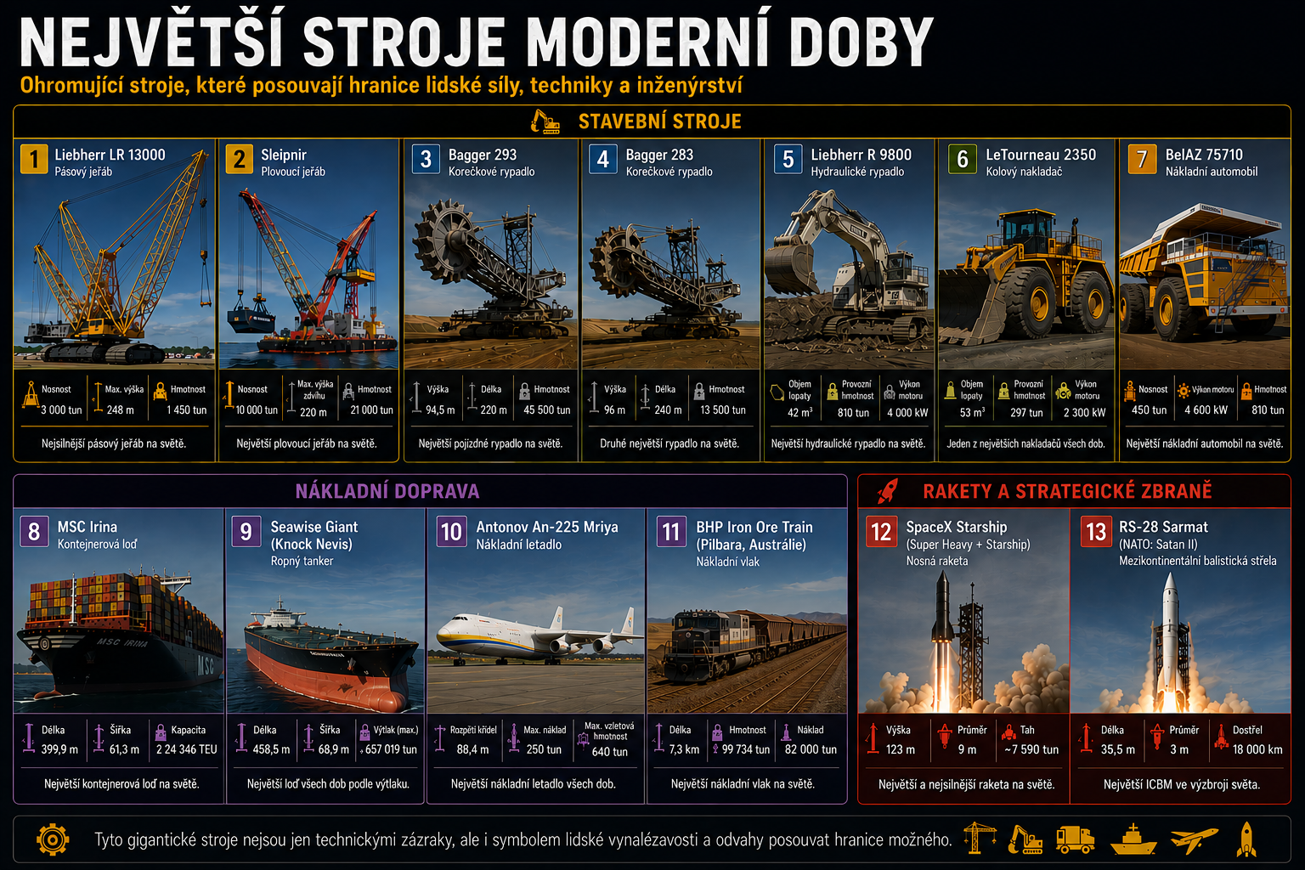

Slide 6
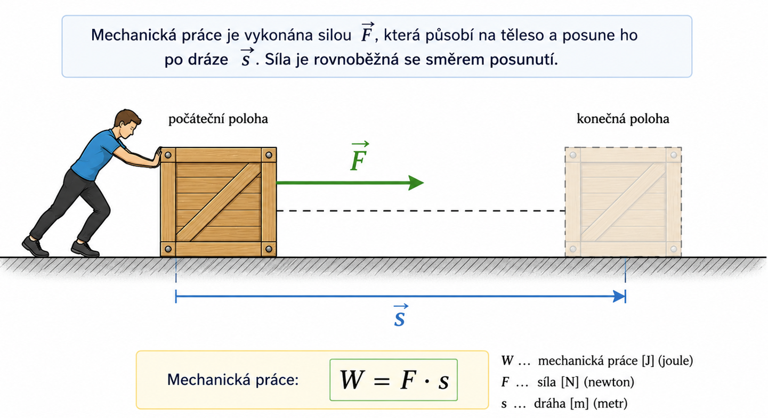
1. Mechanická práce

Slide 7
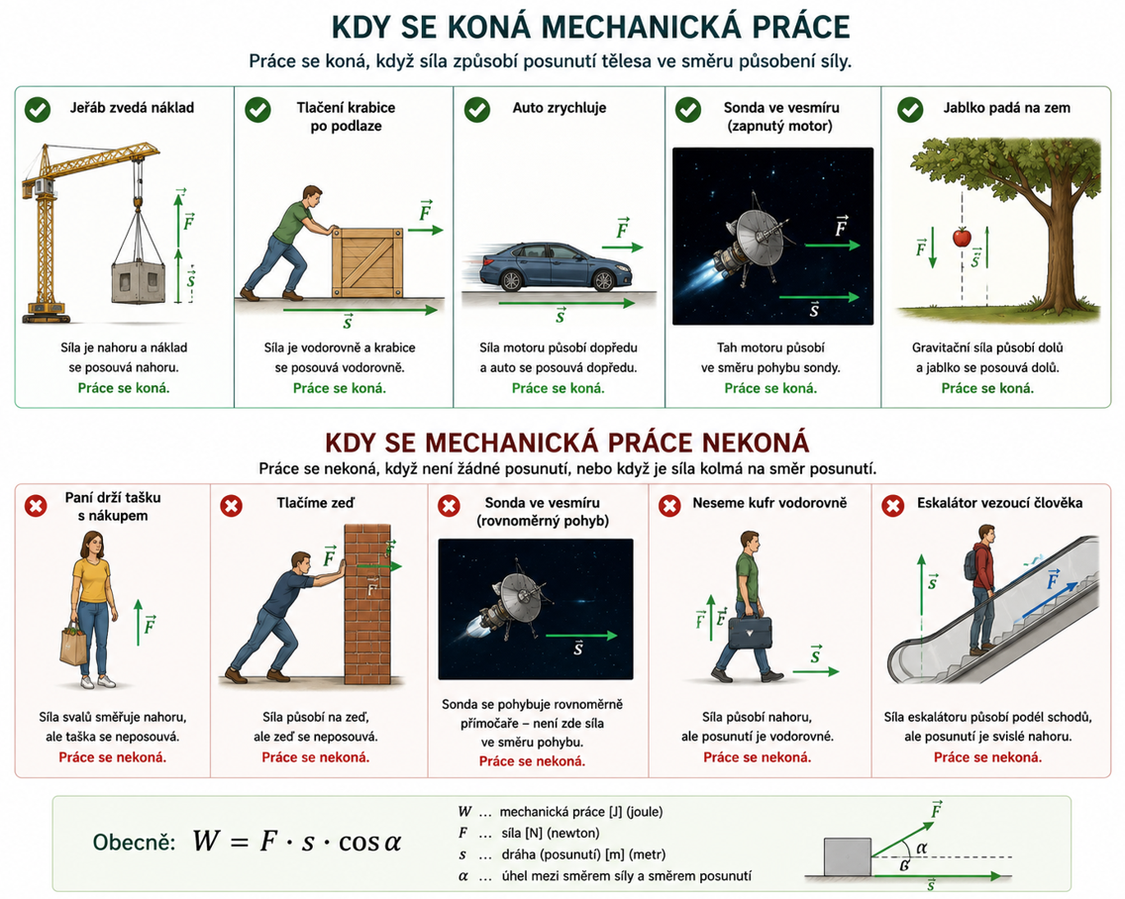
1. Mechanická práce

Slide 8
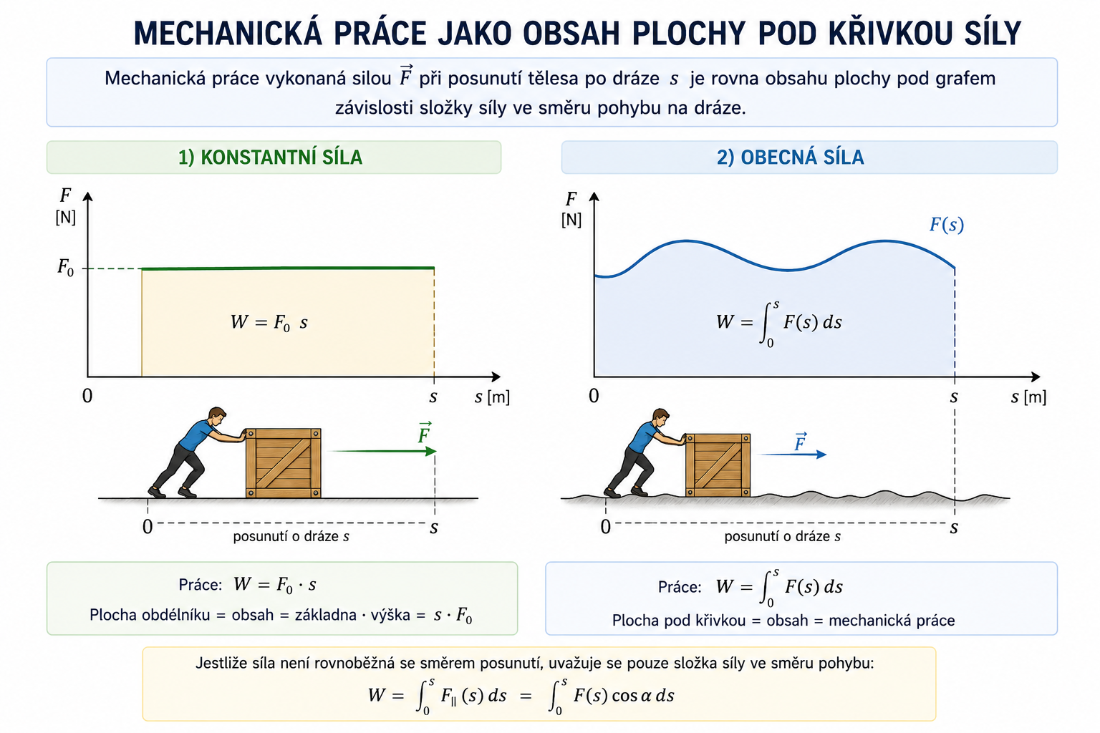
1. Mechanická práce

Slide 9
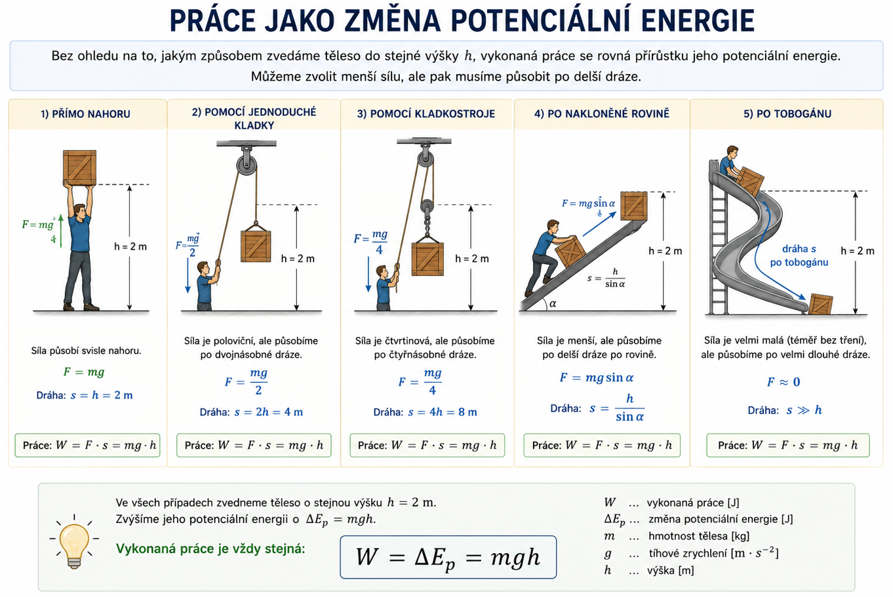
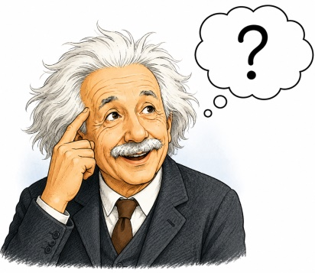
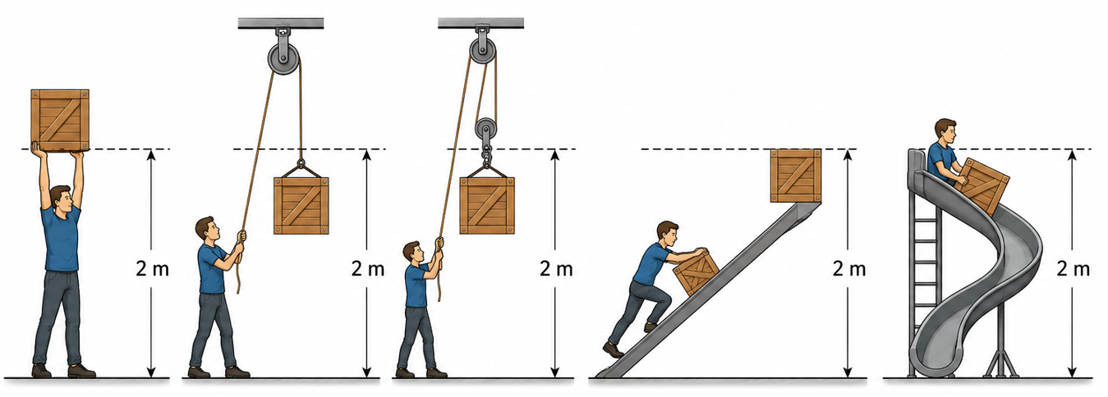
1. Mechanická práce
V které situaci vykoná člověk při zvedání bedny do výšky 2 m největší a nejmenší práci?
Tření a odporové síly zanedbejte.

Slide 10
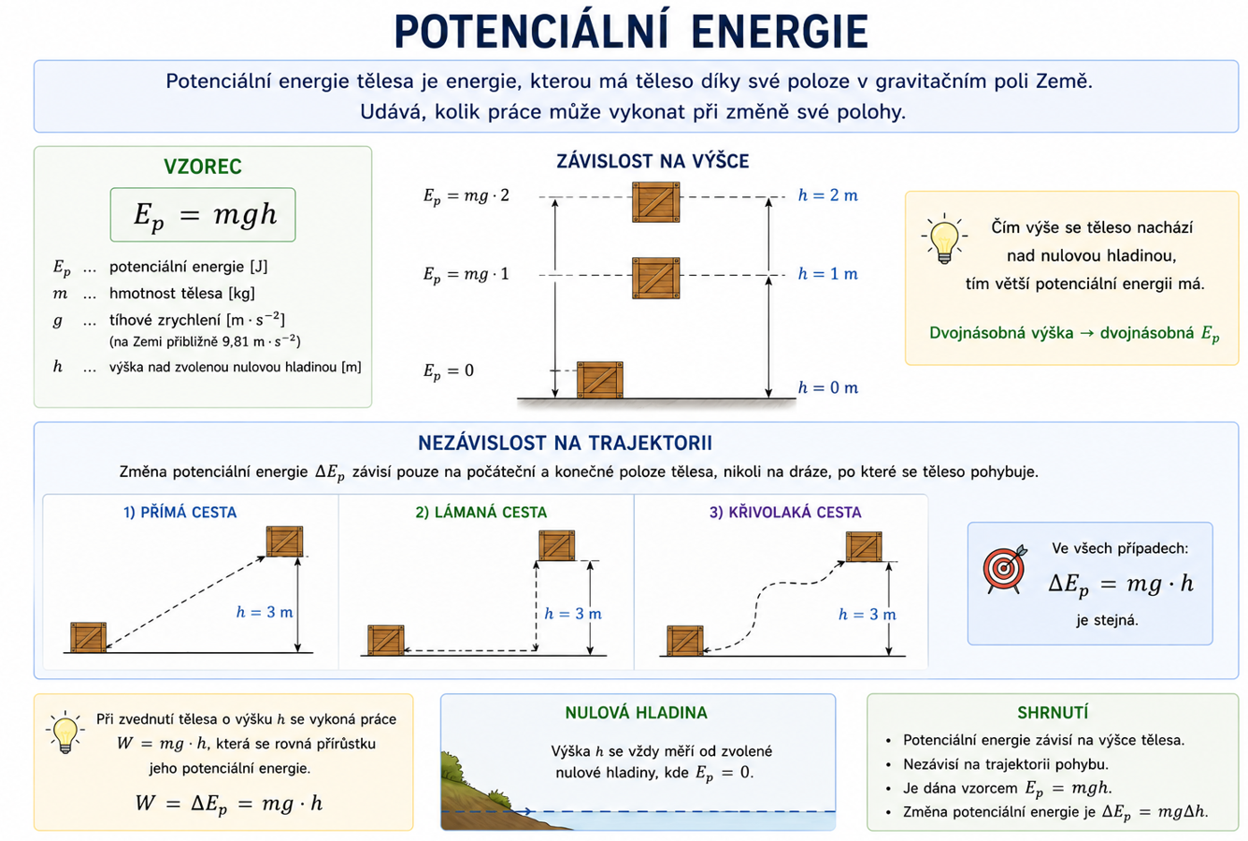
2. Potenciální energie – definice.

Slide 11
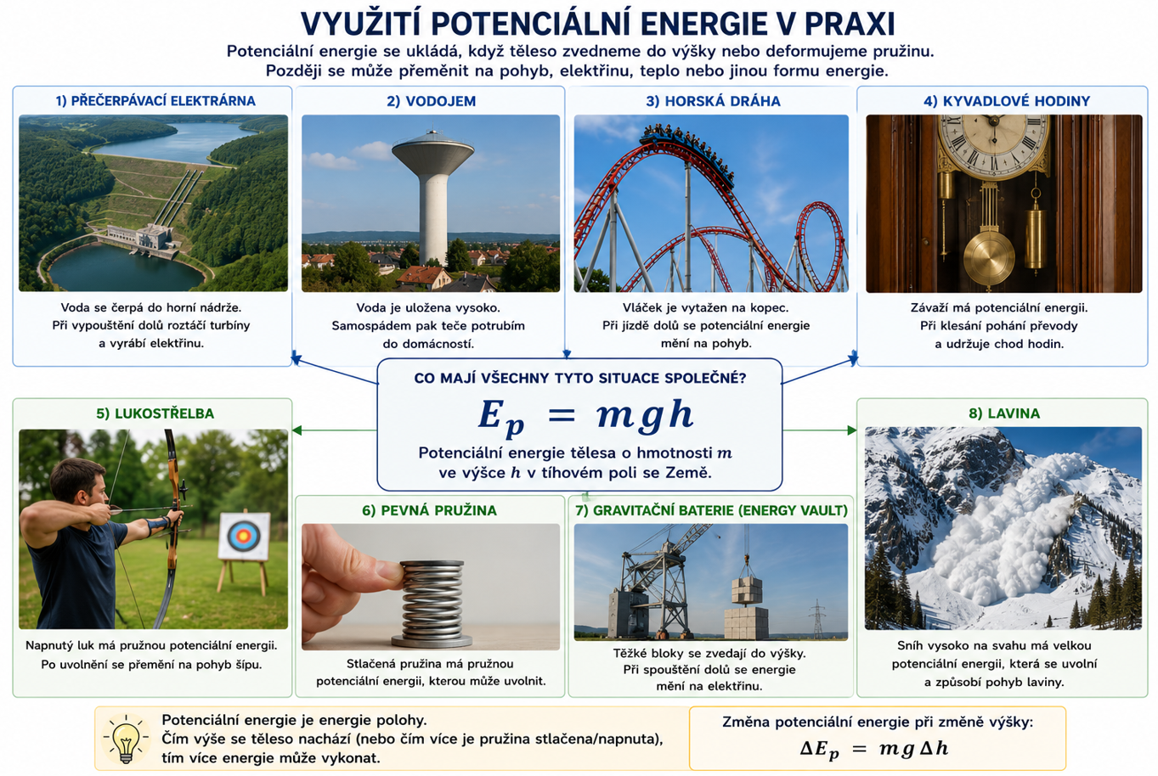
2. Potenciální energie v praxi.

Slide 12
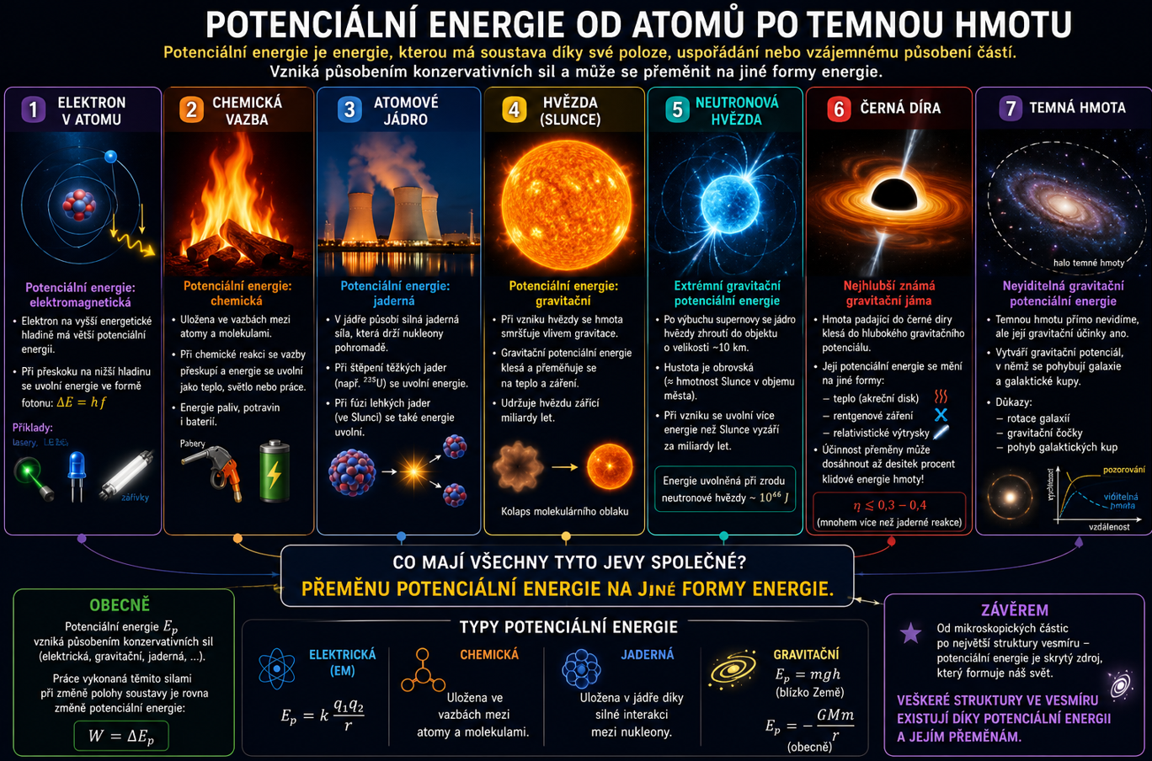
2. Přeměny potenciální energie.

Slide 13
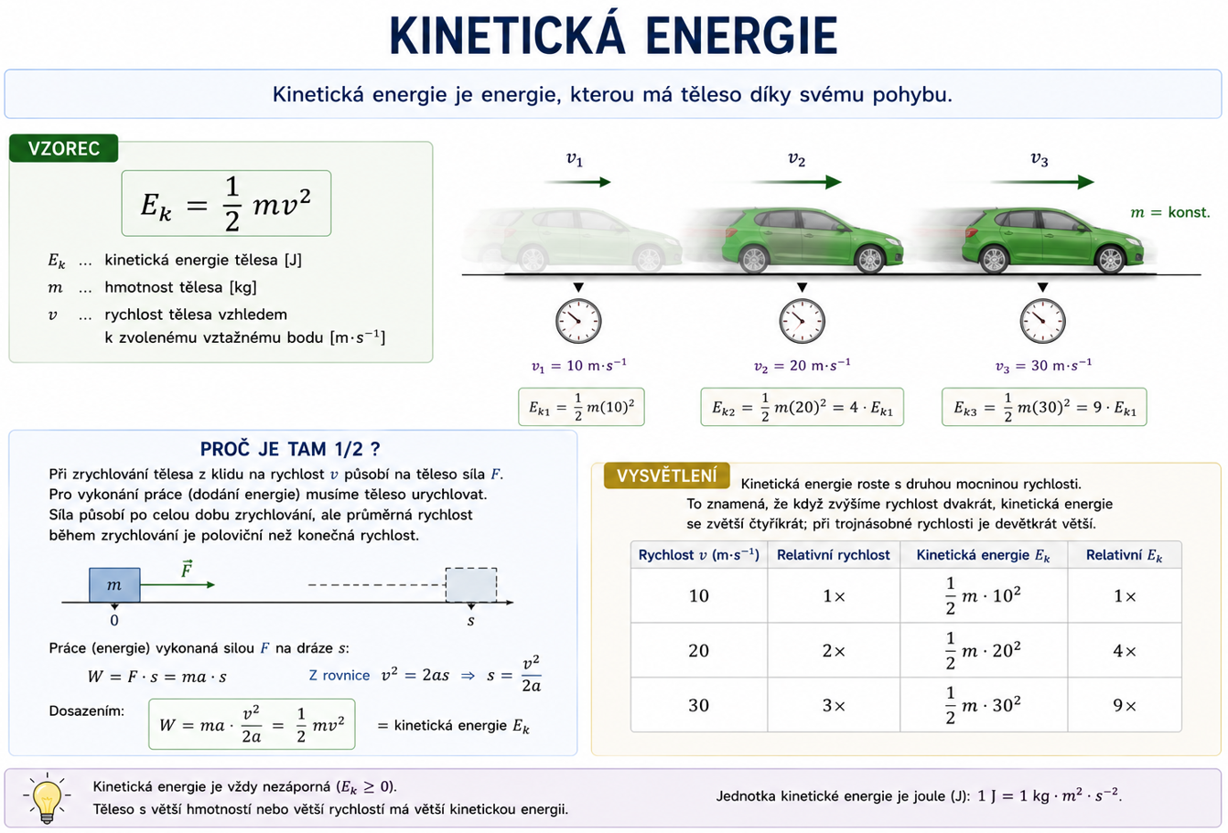
3. Kinetická energie.

Slide 14
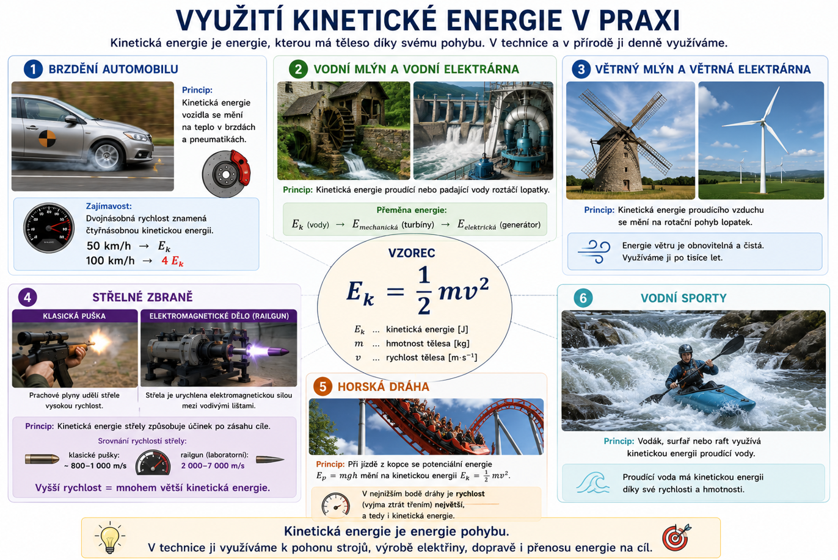
3. Kinetická energie kolem nás.

Slide 15
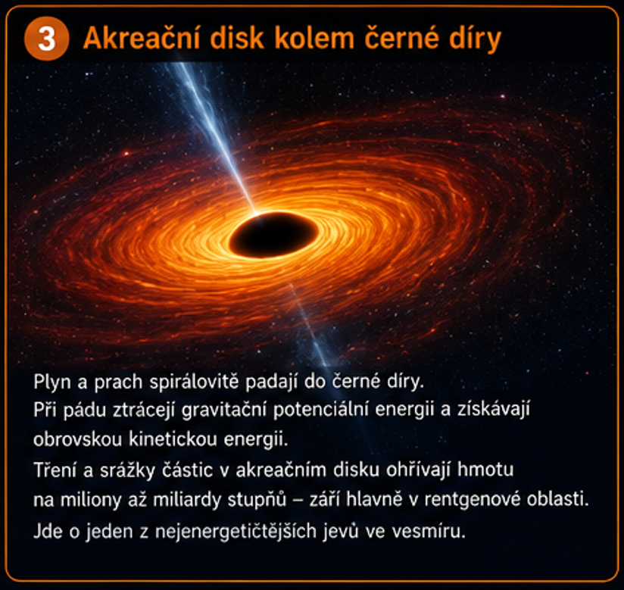
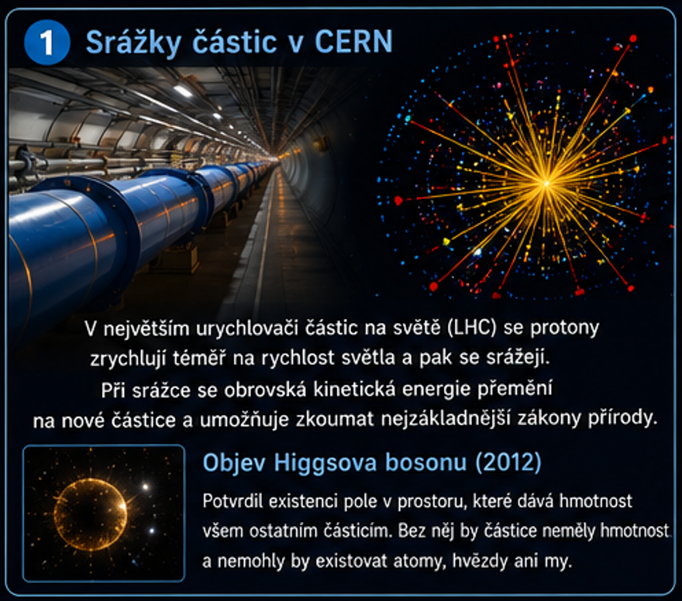
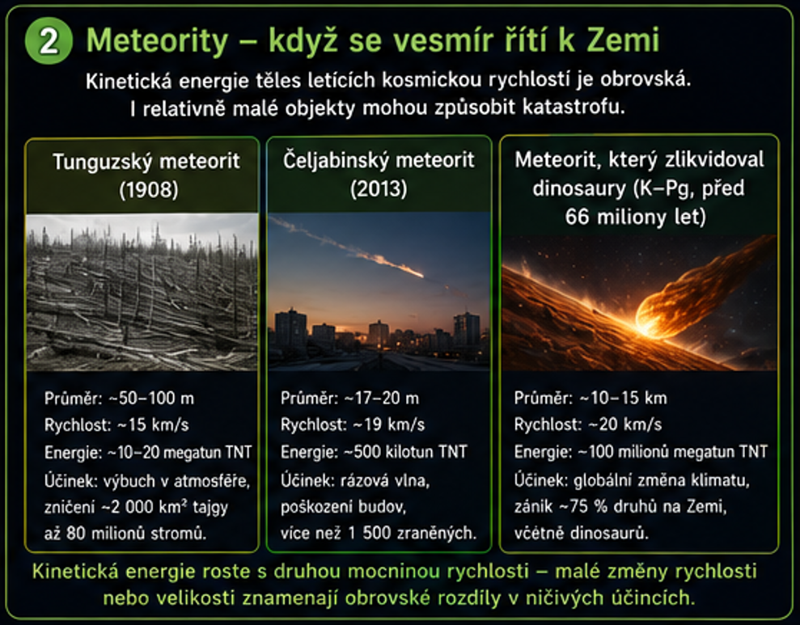
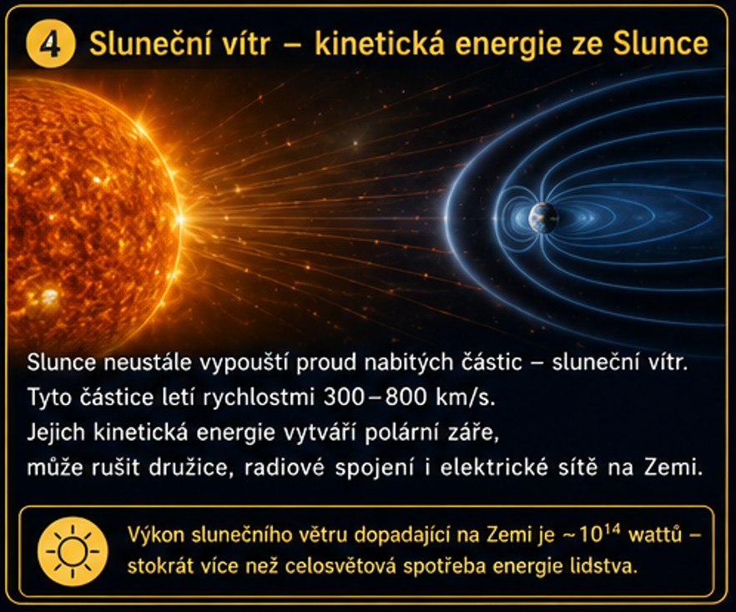
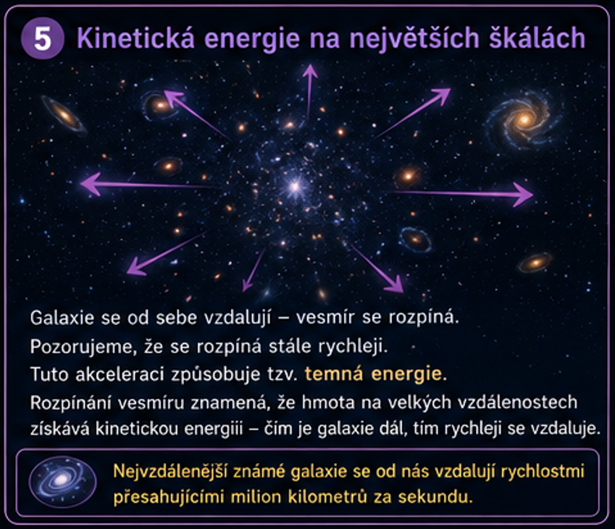
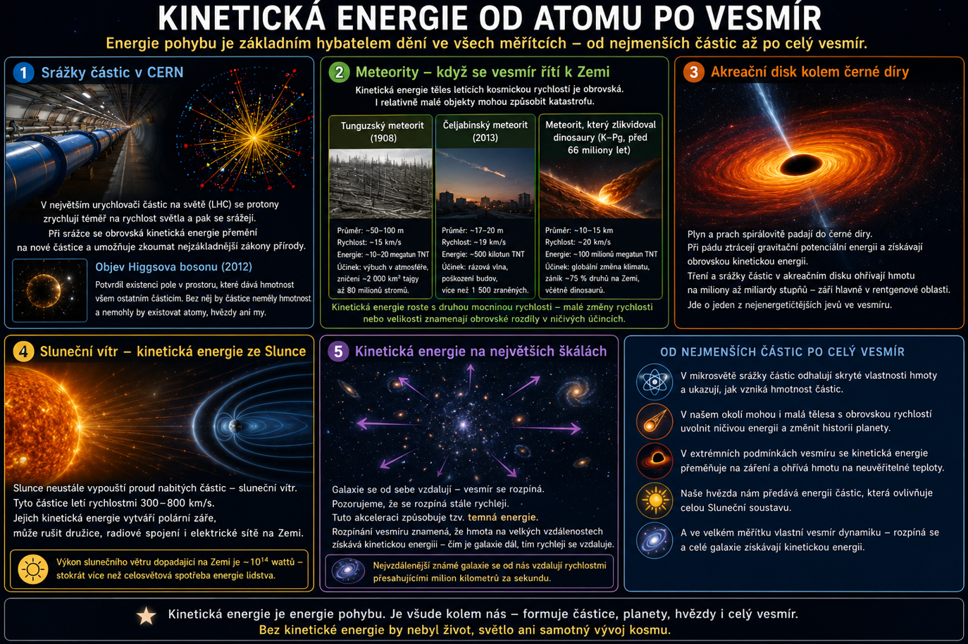
3. Kinetická energie částic a vesmírných jevů.

Slide 16
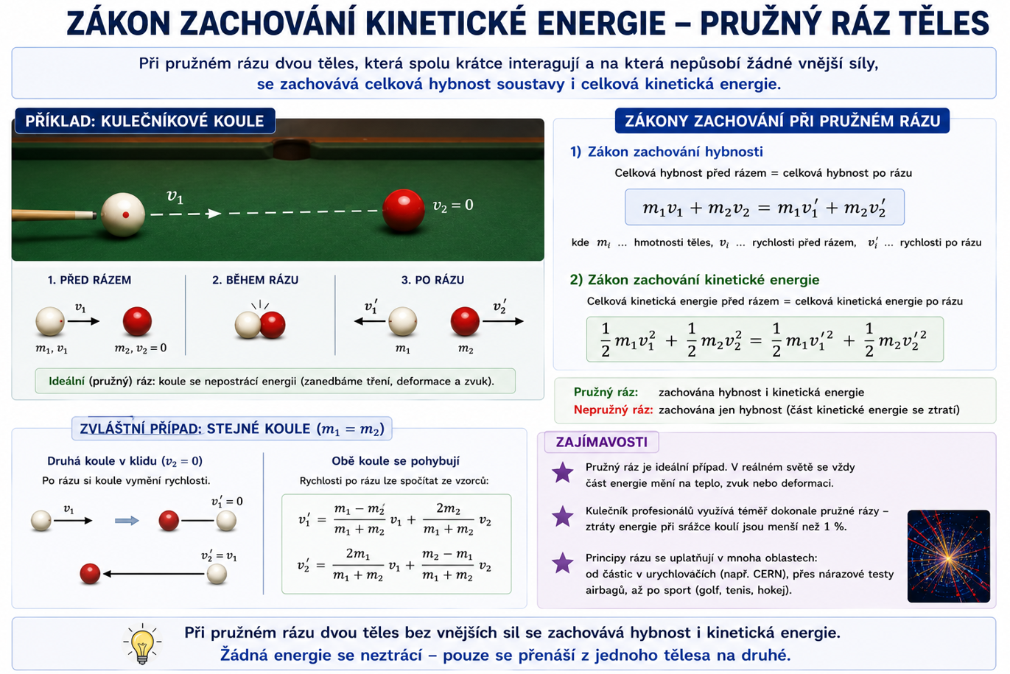
3. Zákon zachování Ek a pružný ráz.

Slide 17
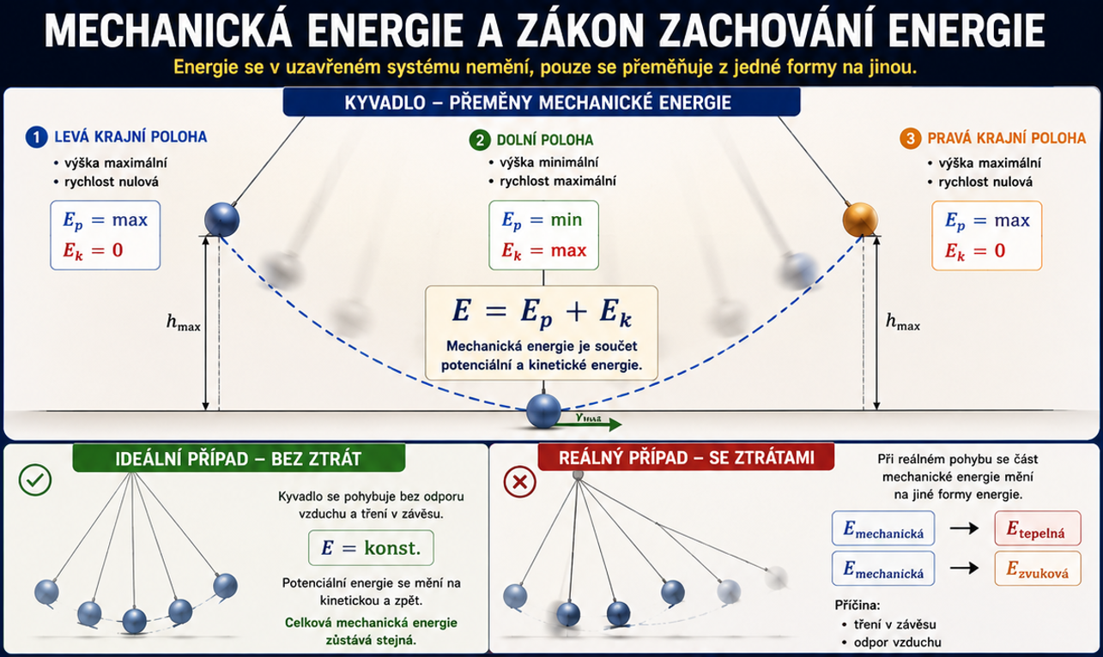
4. Mechanická energie a ZZE.

Slide 18
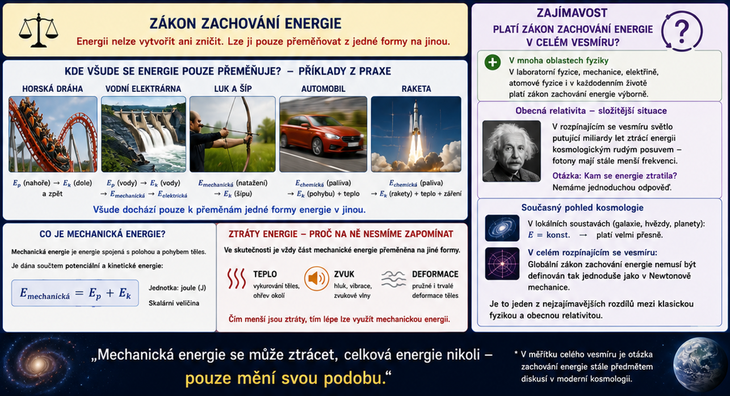
4. ZZE ve Vesmíru.

Slide 19
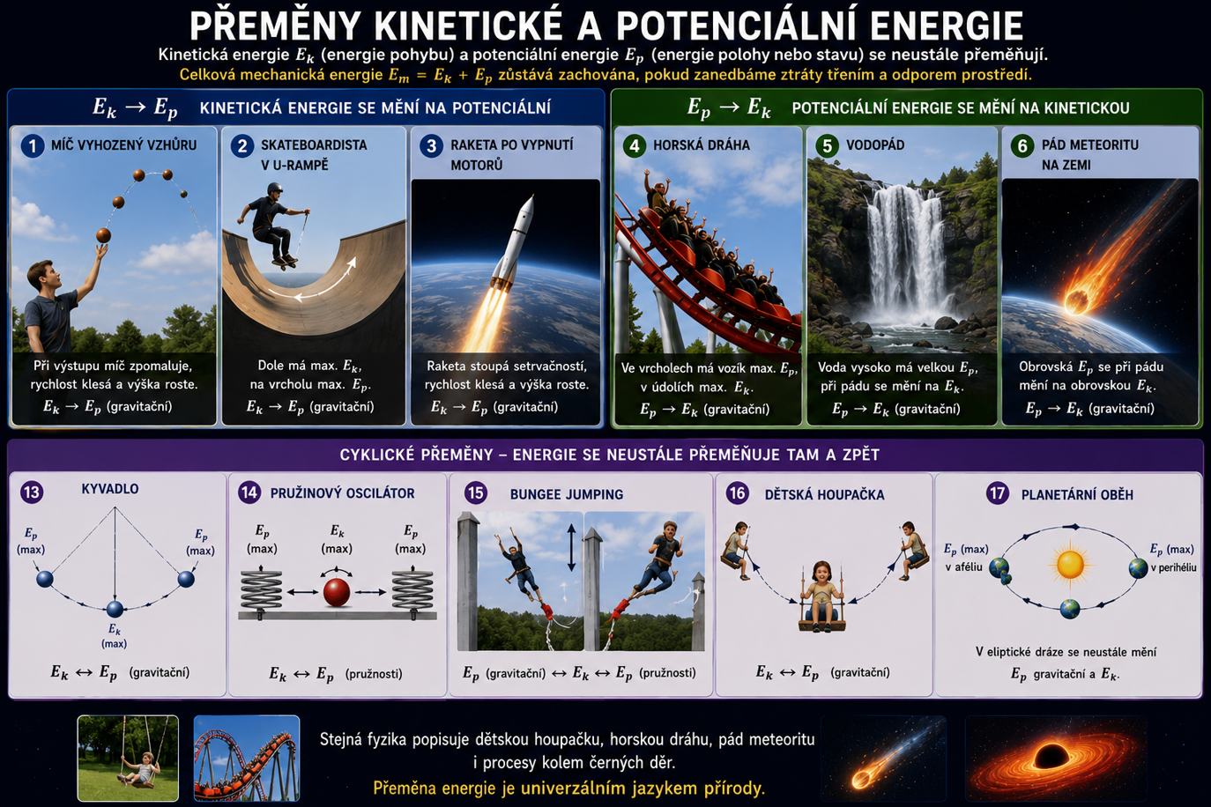
4. Vzájemné přeměny Ep a Ek.

Slide 20
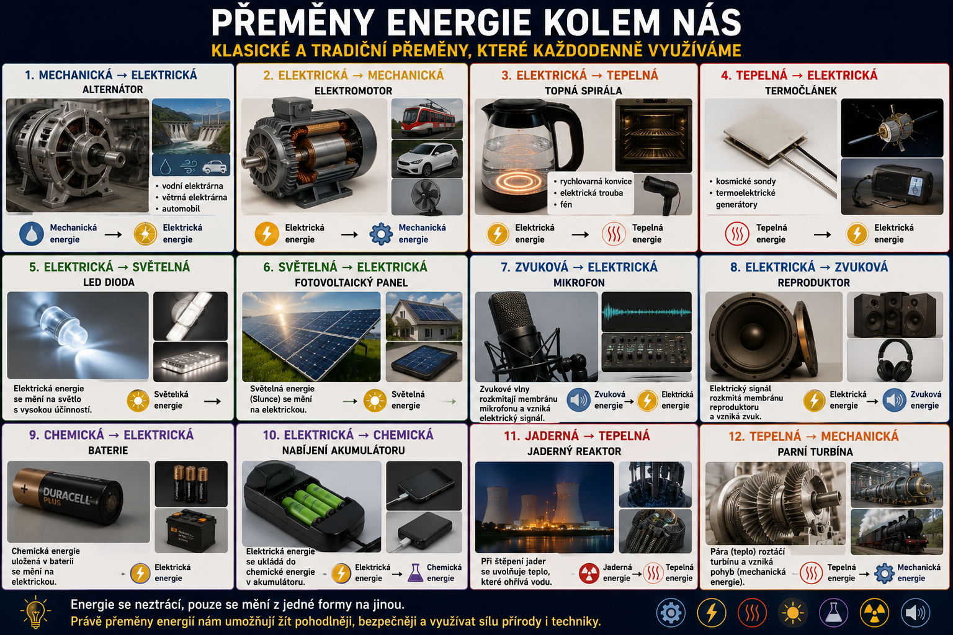
4. Vzájemné přeměny energií.

Slide 21
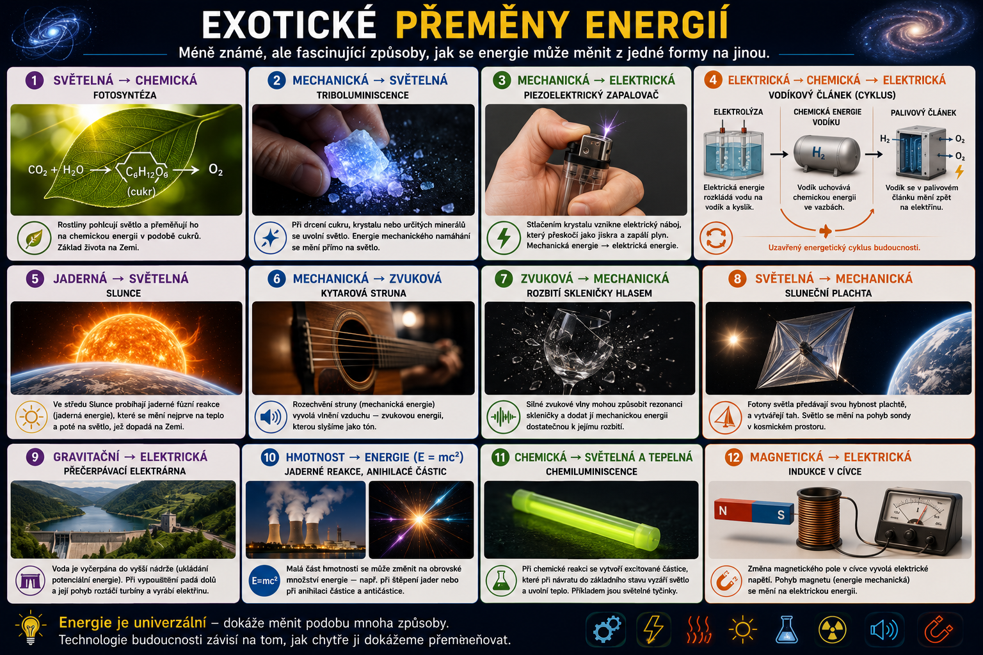
4. Překvapivé přeměny energií.

Slide 22
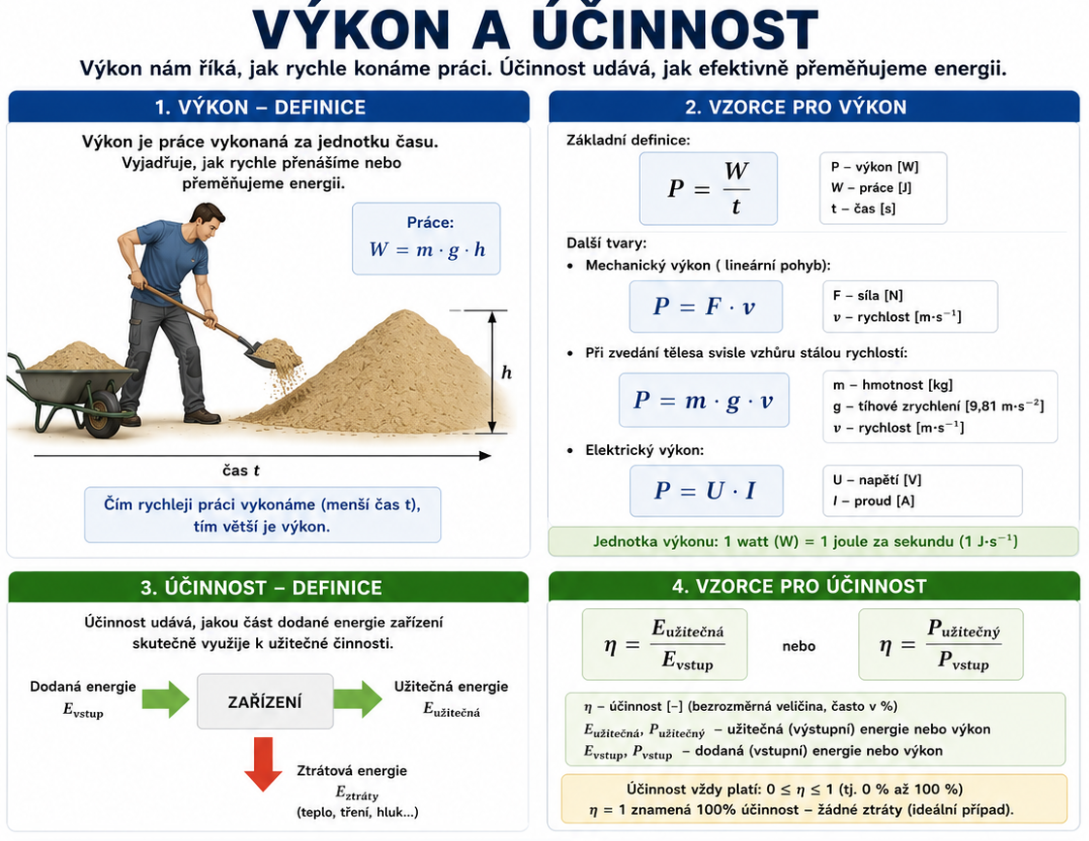
5. Výkon a účinnost.

Slide 23
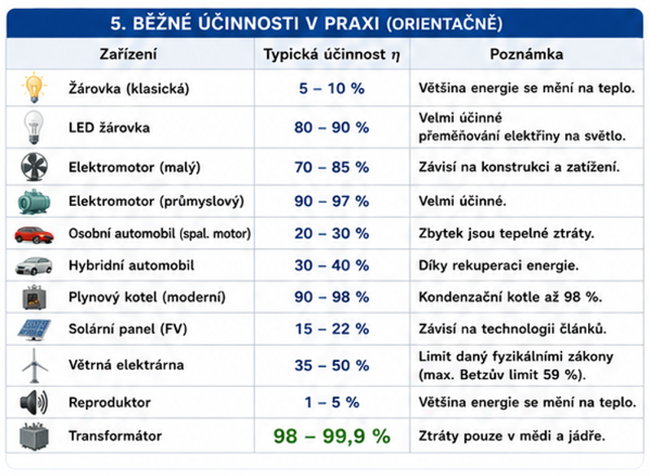
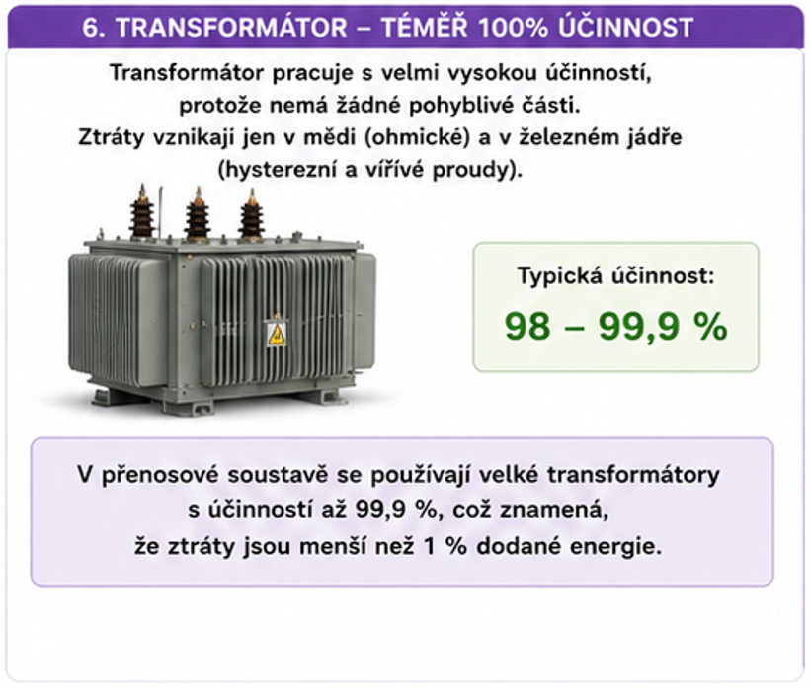
5. Tabulka účinností.

Slide 24
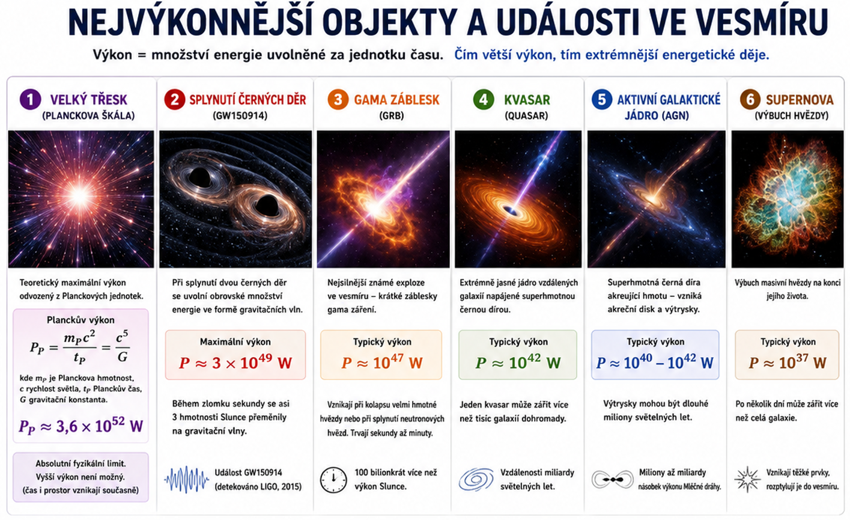
5. Nejvýkonnější objekty ve Vesmíru.

Slide 25
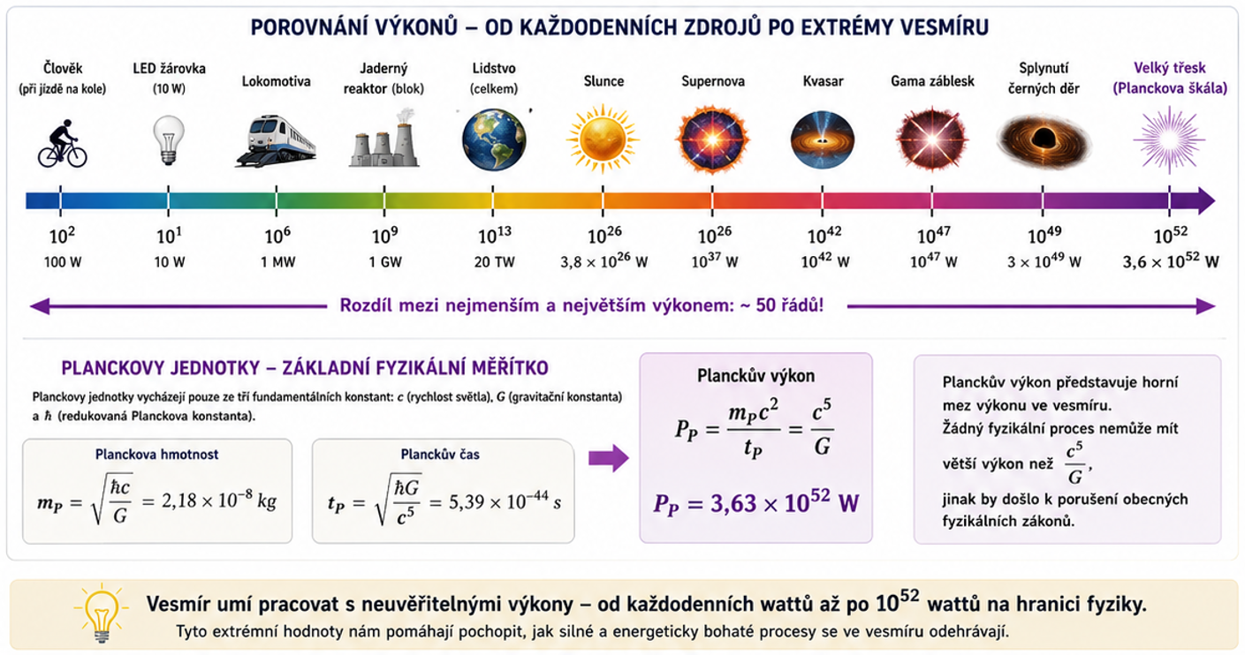
5. Nejvýkonnější objekty ve Vesmíru.

Slide 26
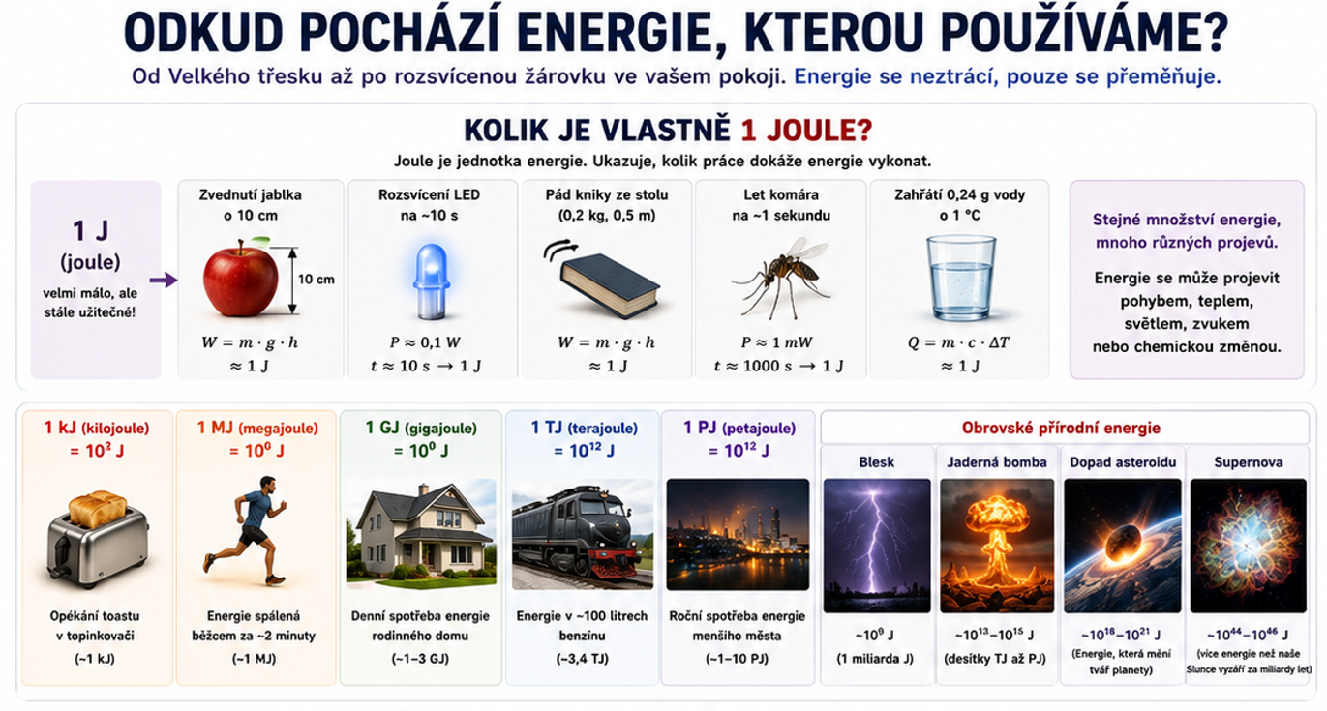
6. Jeden joule a kosmický původ energie.

Slide 27
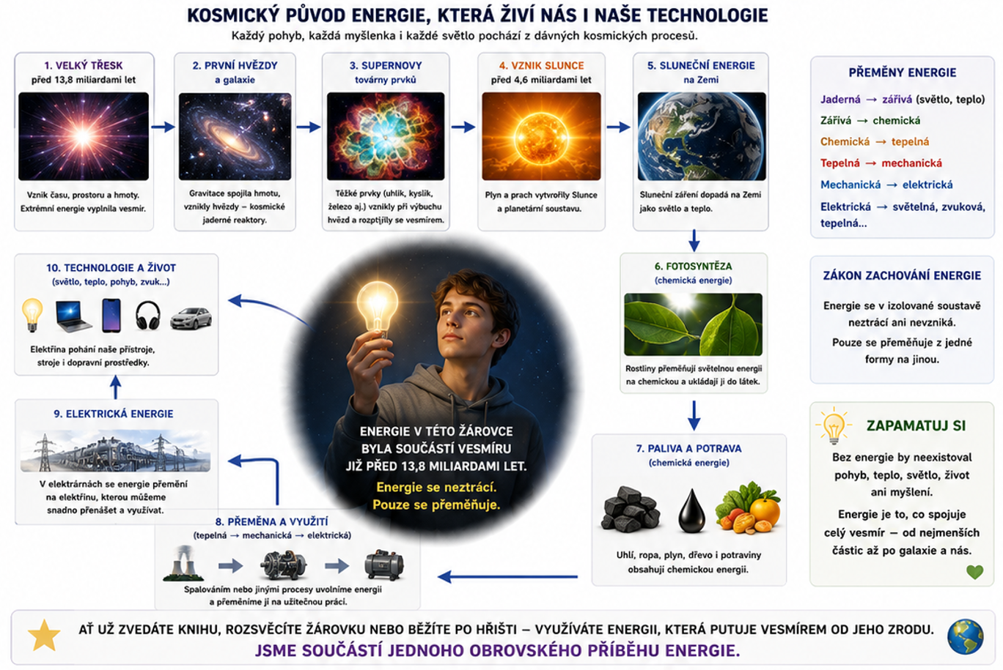
6. Jeden joule a kosmický původ energie.

